Slide 1
PLANTILLA DE PRESENTACIÓN DE PRUEBA DE CONCEPTO
Una prueba de concepto (POC) es un proceso por el cual se verifica si una idea de negocios es viable. Mediante investigación y pruebas, una POC demuestra que un producto, una función, un servicio u otra solución puede convertirse en realidad y brinda garantías para continuar con el desarrollo.

Slide 2
Cree una presentación de prueba de concepto. Utilice la presentación como parte de una propuesta de POC o para presentar los resultados a las partes interesadas. Agregue sus datos a las diapositivas; incluya gráficos u otras ilustraciones visuales. Céntrese en agregar elementos que ayuden a demostrar la necesidad del producto, la viabilidad de la idea y cómo cumple con los requisitos del cliente y del negocio. Ajuste los encabezados y agregue o elimine diapositivas para crear una presentación clara y convincente.

Slide 3
Nombre del proyecto, producto,
función o servicio

Slide 4
Caso de negocios
Declaración del problema
Oportunidad de negocios
Metas de la POC
Enfoque de la POC
Recursos necesarios
Criterios de éxito
Línea de tiempo
Próximos pasos si la POC resulta satisfactoria

Slide 5
Caso de negocios
Declaración del problema
Describa el problema que está tratando de resolver o el motivo por el cual debe existir su producto. Identifique los puntos problemáticos del cliente entrevistando a un grupo de muestra del mercado objetivo.
Oportunidad de negocios
Utilice los comentarios de los clientes para sugerir soluciones. Evalúe las ideas en función de las restricciones, como el tiempo, el costo, los recursos, los requisitos tecnológicos, etc., para identificar soluciones viables.

Slide 6
Metas de la POC
¿Qué intenta lograr con su proyecto de POC? Comunicarse con las partes interesadas internas para comprender y alinear las metas y expectativas.
Meta uno
Meta dos
Meta tres

Slide 7
Enfoque de la POC
Detalles del enfoque.
Etapa uno
Etapa dos
Etapa tres

Slide 8
Recursos necesarios
Detalles de los recursos.
Recurso uno
Recurso dos
Recurso tres

Slide 9
Criterios de éxito
¿Cómo verificará que se hayan alcanzado las metas?
¿Qué métricas utilizará para evaluar su idea?
Criterio uno
Criterio dos
Criterio tres

Slide 10
Línea de tiempo
Calcule la duración en función del alcance de la POC, las fechas de progreso importantes y los requisitos para la finalización del proyecto.
Etapa uno
Etapa dos
Etapa tres

Slide 11
Próximos pasos si la POC resulta satisfactoria
Cree una propuesta de medidas que se deberán tomar si la POC resulta satisfactoria.
Medida uno
Medida dos
Medida tres

Slide 12
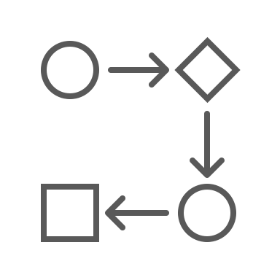
Notas
Comentarios adicionales.

Slide 13
DESCARGO DE RESPONSABILIDAD Todos los artículos, las plantillas o la información que proporcione Smartsheet en el sitio web son solo de referencia. Si bien nos esforzamos por mantener la información actualizada y correcta, no hacemos declaraciones ni garantías de ningún tipo, explícitas o implícitas, sobre la integridad, precisión, confiabilidad, idoneidad o disponibilidad con respecto al sitio web o la información, los artículos, las plantillas o los gráficos relacionados que figuran en el sitio web. Por lo tanto, cualquier confianza que usted deposite en dicha información es estrictamente bajo su propio riesgo.

